Slide 1
114學年度五專優先免試入學
永康國中校內報名說明會
請先領取個人報名資料檢核表

Slide 2
報名時程
5/13(二)說明會。發放優免入學報名資料檢核表。
5/13(二)資料檢核表無誤→簽名後立刻繳回。
資料檢核表有誤或需新增競賽成績→下午立刻找註冊組處理。
5/19(一)10:00系統開放後，註冊組至系統集體報名。
5/19(一)導師協助發放套印好的報名表與證明文件黏貼表。
5/20(二)報名表簽名繳回並繳交報名費，檢附相關證明文件。
    確認資料皆以黏貼完成。(經濟弱勢證明影本及優免超額比序積分證明單正本)
    確定報名並繳交報名費
      低收入戶(0元)中低收入戶(120元)失業戶子女(0元)
      一般生及其他(300元)
5/28五專優先免試入學網路志願選填說明會
5/28~6/4學生上網練習系統操作。6/5~6/9正式志願選填。

Slide 3
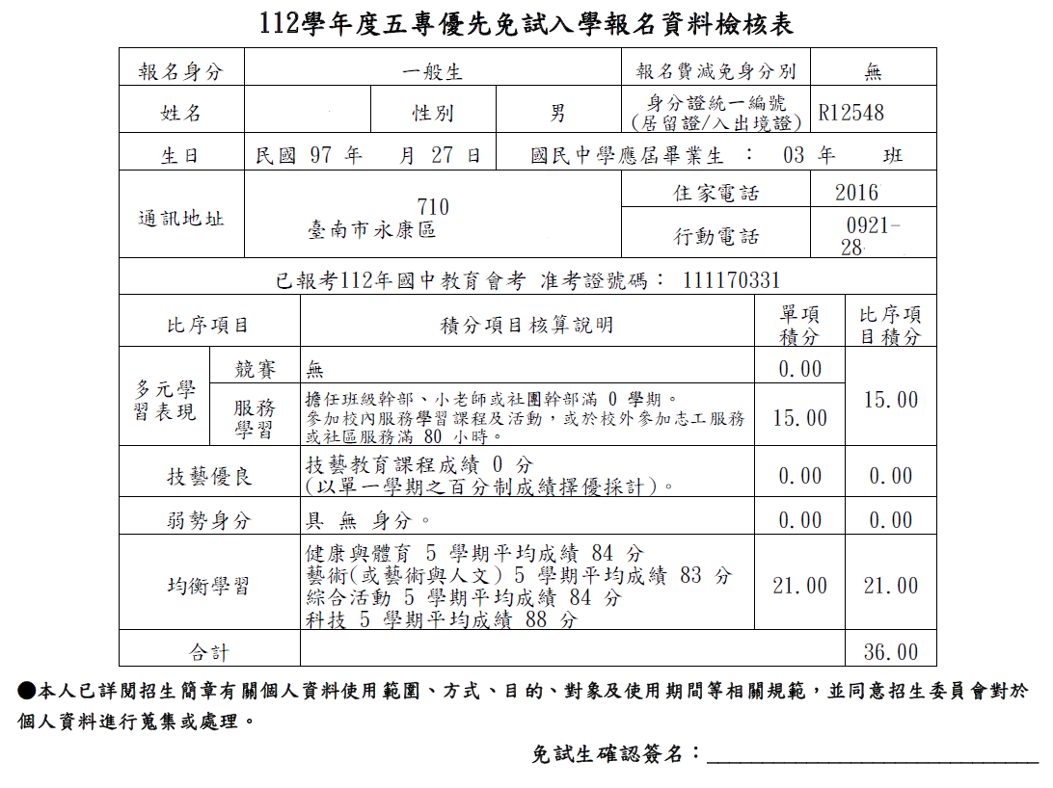
報名資料資料檢核表(5/13發)
報名身分：
  0.一般生
  1.原住民生-未持有原住民文化及語言能力證明者
  2.原住民生-持有原住民文化及語言能力證明者
  3.境外-來臺就讀未滿一學/者
  4.境外-來臺就讀一學/以上未滿二學/者
  5.境外-來臺就讀二學/以上未滿三學/者
  10.身障生
減免資格：
低收入戶、中低收入戶、失業戶子女
弱勢身分：
低收入戶、中低收入戶、失業戶子女、特殊境遇家庭子女。影本浮貼於「相關證明文件黏貼表」

Slide 4
5/13(二)放學前須繳回的資料計有
1.報名資料檢核表(以紅筆校正)
2.技藝教育課程成績證明影本(兩學期擇優)
3.學生個人獎懲明細表(洽學務處，計算班級幹部、小老師、社團幹部使用。)
2.3.兩項註冊組已向輔導室及學務處索取資料輸入系統，同學不須再繳回。
請將簽名後的資料檢核表交回註冊組，註冊組將以此資料進行線上資料登錄。

Slide 5
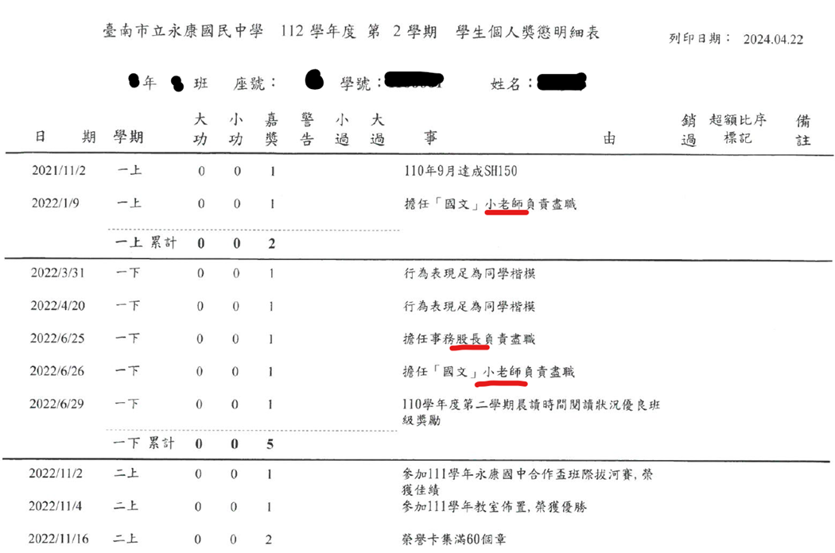

Slide 6
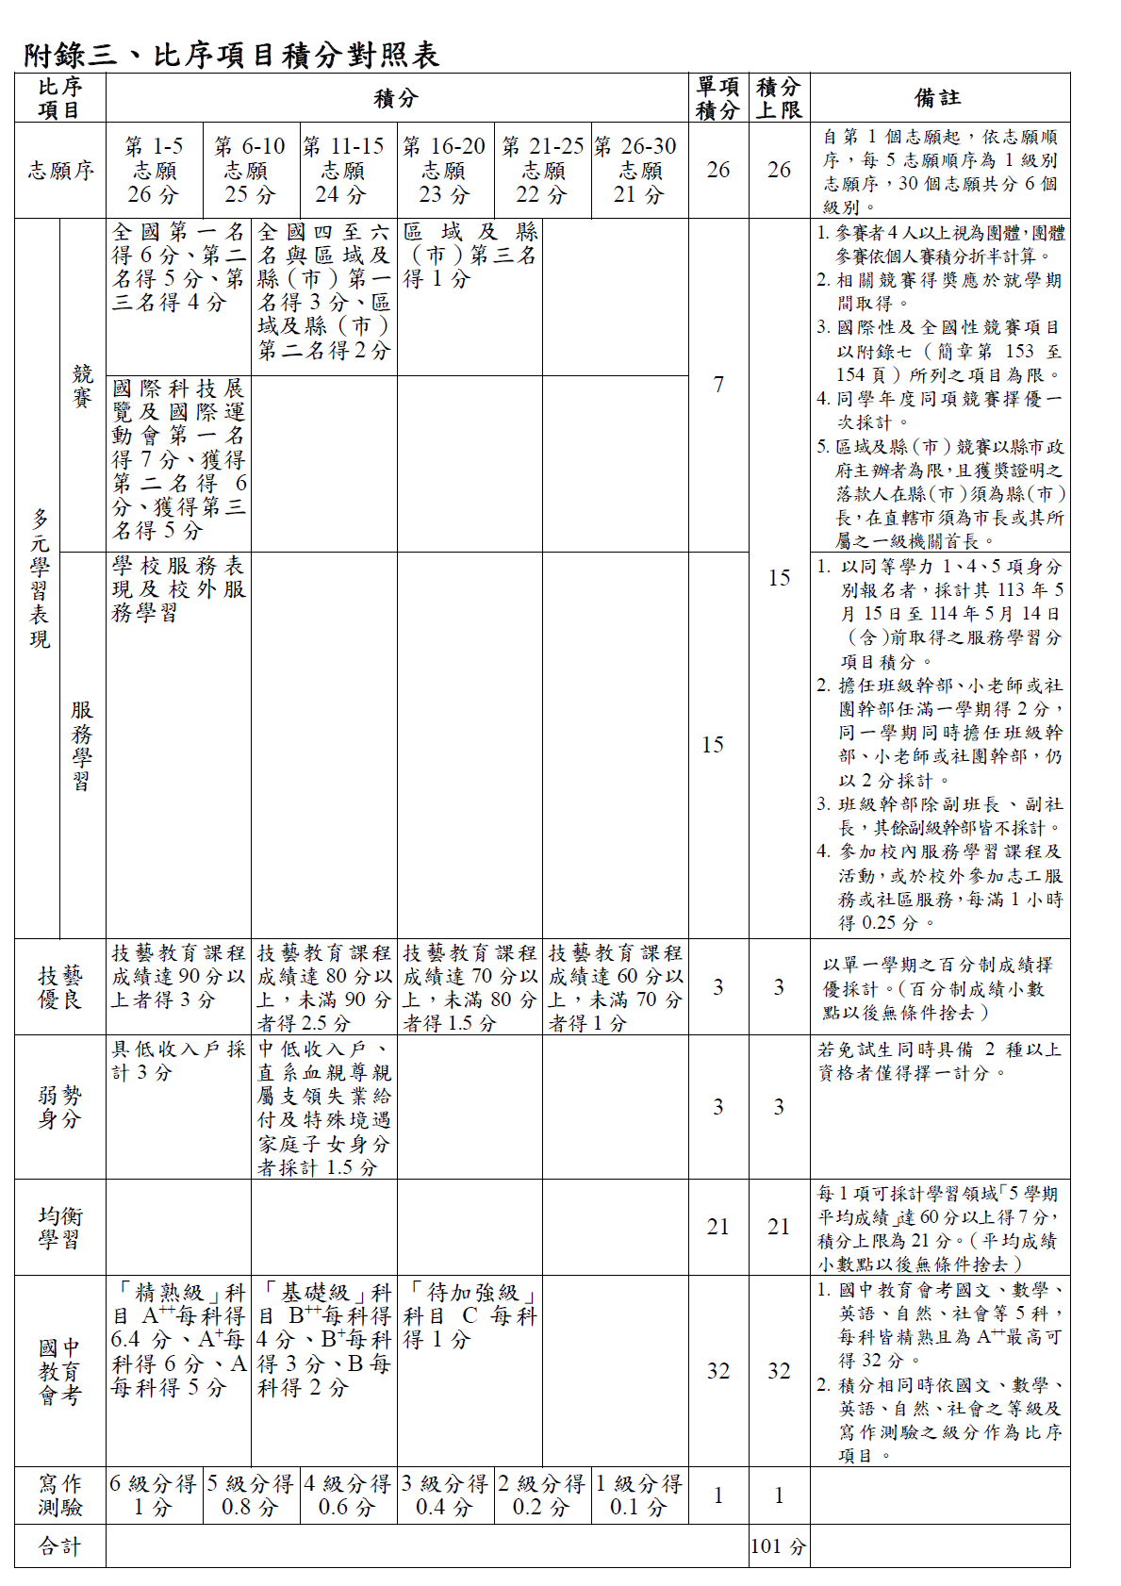
114學年度五專優先免試入學
超額比序項目積分對照表
多元競賽：
  提供獎狀正本檢查，影本浮貼於「相關證明文件黏貼表」
技藝優良：
  採計方式為技藝教育課程成績，正本查驗，影本與檢核表裝訂。（以單一學期之百分制擇優採計）
弱勢身分：
  低收入戶、中低收入戶、失業戶子女、特殊境遇家庭子女。（檢附證明文件影本）
均衡學習：
  學習領域「5學期平均成績」達60分以上得7分。（免附證明）

Slide 7
五專優先免試比序積分項目
積分採計項目 |  | 積分上限 |  | 積分採計項目說明
志願序 (1~30) |  | 26 |  | 每 5 志願順序為 1 級別； 第1-第5志願：26分、第6-第10志願：25分、 第11-第15志願：24分、第16-第20志願：23分、第21-第25志願：22分、 第26-第30志願：21分
多元學 習表現 | 競 賽 | 7 | 15 | 簡章“國際、全國”、區域及縣(市)競賽項目：7-1分(同學年度同項競賽擇優1次採計) 採計期限：國中就學期間至114.5.14(含)前為限。
 | 服務學習 | 15 |  | 1.擔任班級幹部、小老師或社團幹部任滿一學期得 2分，同一學期同時擔任班 級幹部、小老師或社團幹部，仍以 2分採計。 2.參加校內服務學習課程及活動，或於校外參加志工服務或社區服務每 滿 1小時得 0.25 分。 採計期限：國中就學期間至114.5.14(含)前為限。
技藝優良 |  | 3 |  | 採計技藝教育課程成績(以單一學期之百分制成績擇優採計)： 90分以上：3分、80分以上未滿90分：2.5分、70分以上未滿80分：1.5分、60分以上未滿70分：1分，其成績應於國中就學期間且至114.5.14(含)前為限。 （百分制成績小數點以後無條件捨去）
弱勢身分 |  | 3 |  | 低收入戶：3分；中低收入戶、支領失業給付、特殊境遇家庭：1.5分 (符合一項即可) 報名時檢附在報名期間內有效之證明文件
均衡學習 |  | 21 |  | 健康與體育、藝術(或藝術與人文)、綜合、科技：7分/領域 (五學期平均成績及格) （平均成績小數點以後無條件捨去）
國中教育會考 |  | 32 |  | 國文、數學、英語、自然、社會： A⁺⁺ 、 A⁺ 、A 、 B⁺⁺ 、 B⁺ 、 B 、 C 6.4分、6分、5分、 4分 、 3分、 2分、1分
寫作測驗 |  | 1 |  | 寫作測驗分六級分：6級分、 5級分、 4級分、 3級分、 2級分、 1級分 1分 、 0.8分 、 0.6分 、 0.4分 、 0.2分 、 0.1分
總積分【上限】 |  | 101 |  | 會考科目違規每扣1點，則扣該科積分0.15分， 至該科積分零分為止。

Slide 8
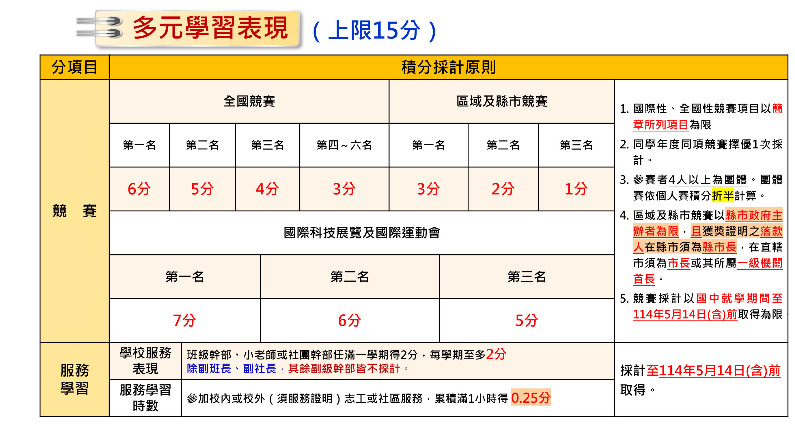

Slide 9
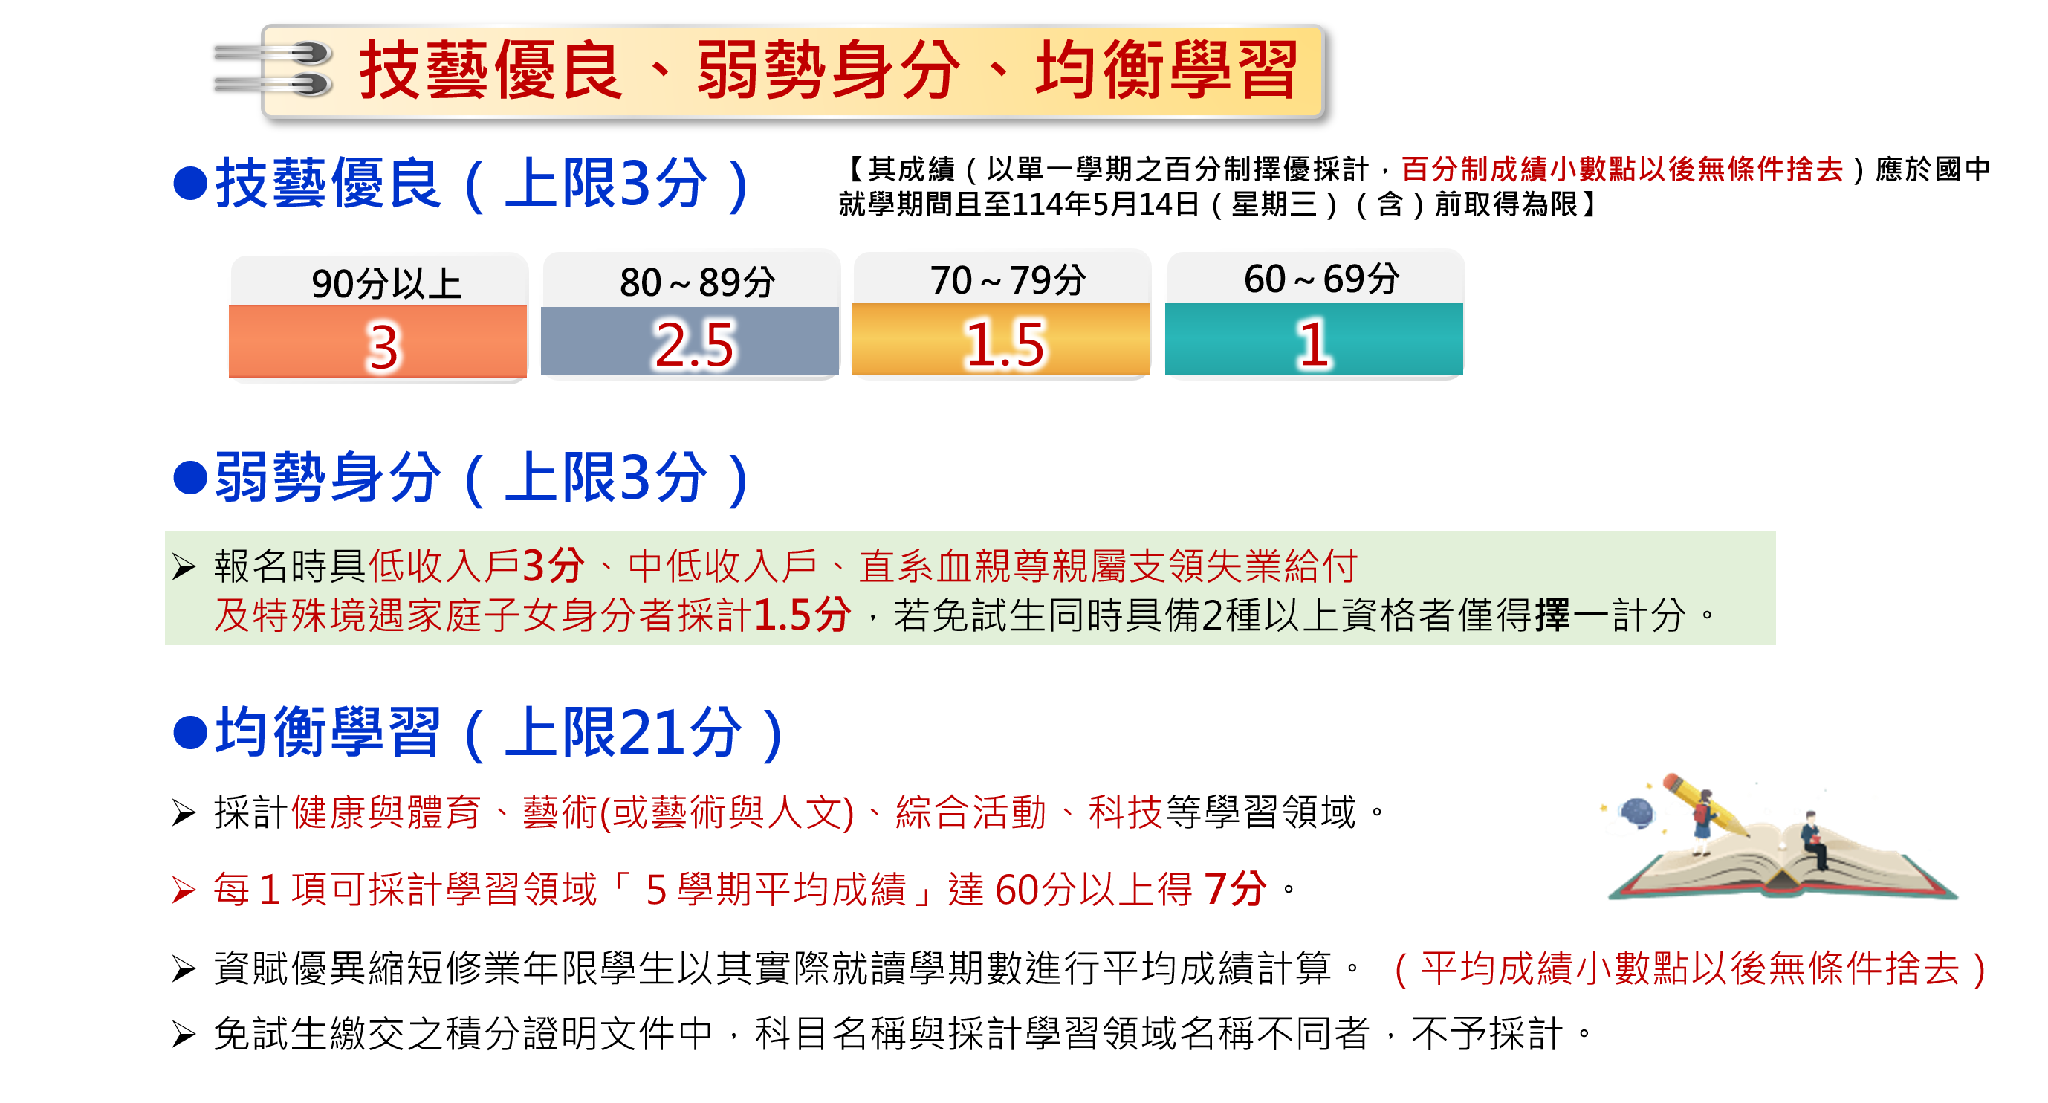

Slide 10
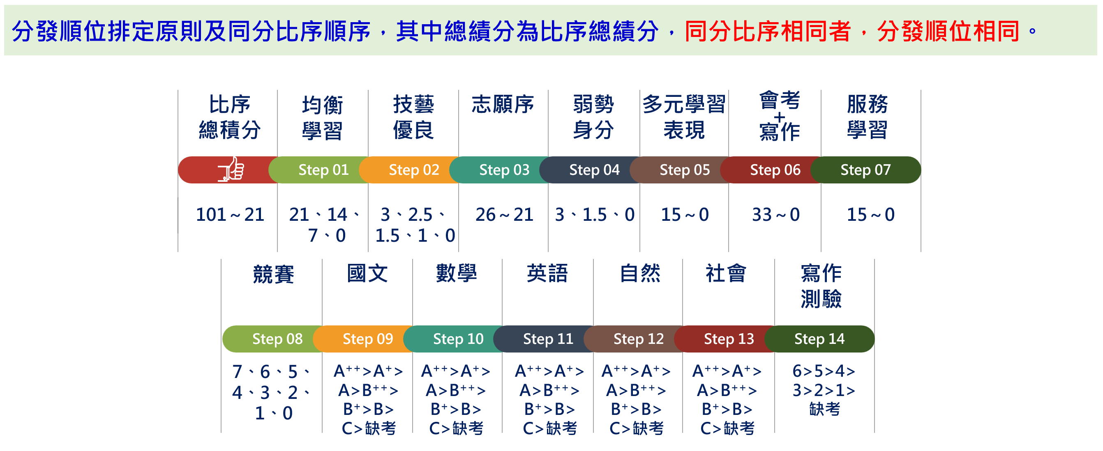

Slide 11
5/19(一)
中午過後，透過導師發放優先免試報名表與證明文件黏貼表

Slide 12
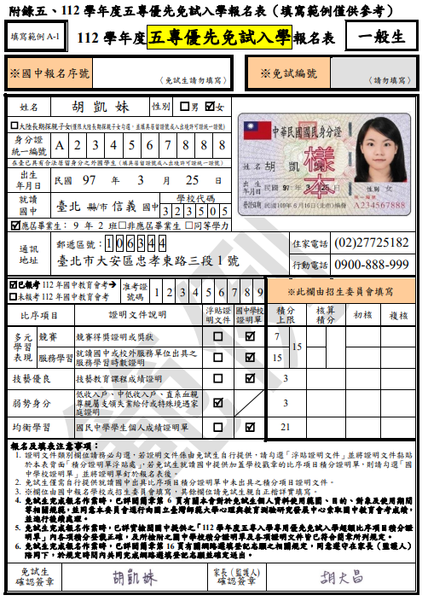
五專優先免試入學報名表（5/19發，5/20繳回）
準備身分證正面影本
（或健保卡影本，戶口名簿影本）
報名身分：
  (白色紙)
    0一般生
  (黃色紙)
    1原住民生-未持有原住民文化及語言能力證明者
    2原住民生-持有原住民文化及語言能力證明者
    3境外-來臺就讀未滿一學/者
    4境外-來臺就讀一學/以上未滿二學/者
    5境外-來臺就讀二學/以上未滿三學/者
    10身心障礙生
簽名方式同免試入學：
  簽名有塗改部分請用印章確認。

Slide 13
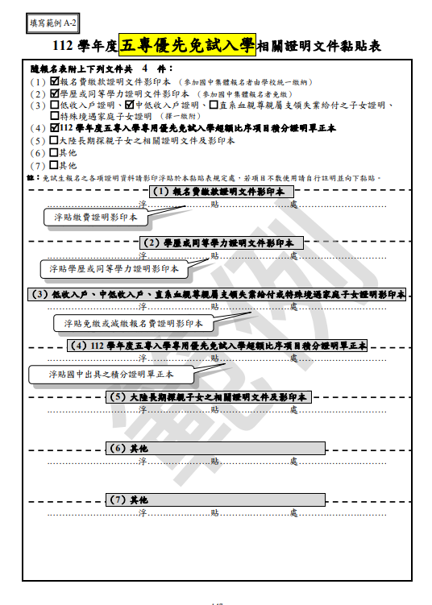
五專優先免試入學報名表
（5/19發，5/20繳回）
集體報名學生
  （1）、（2）項免準備，直接打勾即可。
  （3）項依照報名身分準備影本。學期初有繳交者可向註冊組影印。
  （4）註冊組同報名表一併發給報名學生。
  （5）依照報名身分準備影本。
  （6）競賽成績證明。
  （7）競賽成績證明。

Slide 14
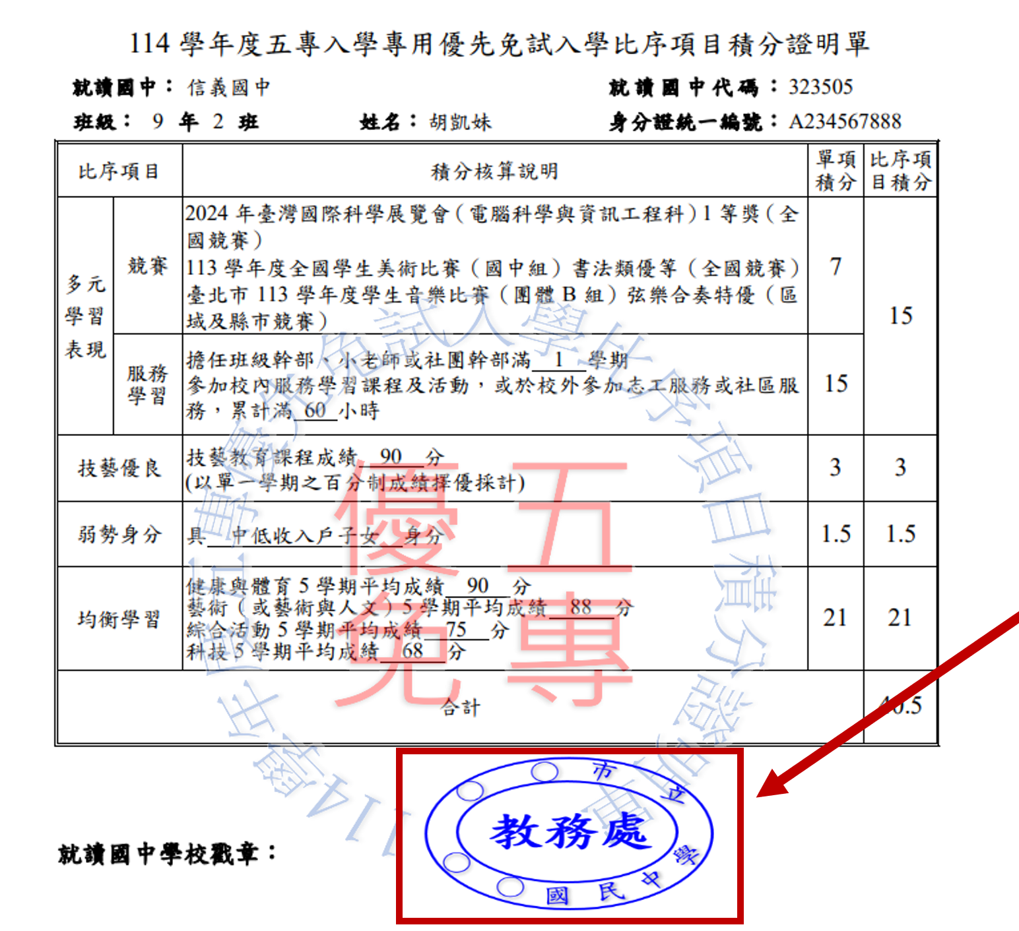
積分證明單（5/19發，5/20繳回）
確認分數正確：
  浮貼於（相關證明文件黏貼表）
競賽分數：
  提供正本查驗，影本浮貼於（相關證明文件黏貼表）。
弱勢身分：
  具二種身分者擇一提供，正本查驗，影本浮貼於（相關證明文件黏貼表）。
均衡學習：
  分數由學校匯入，免提供成績單。

Slide 15
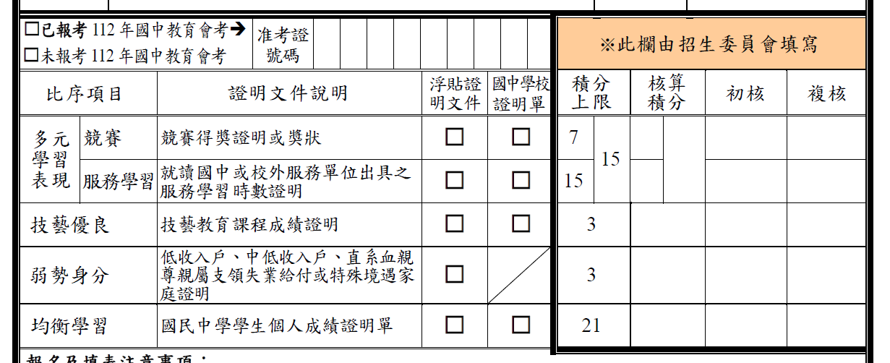
如何勾選證明文件

Slide 16
5/20(二)報名表繳回註冊組
身分證明：身分證正面影本，或健保IC卡，或戶口名簿影本(黏貼於背面其他欄)。
原住民：免附；具族語認證者檢附影本。
身心障礙生：身心障礙証明(手冊)影本
以下身分：蒙藏生、僑生、退伍軍人、政府派赴國外工作人員子女、境外優秀科技人才子女等，應繳證明文件。
弱勢身分：低收、中低收、直系血親尊親支領失業給付、特殊境遇家庭。(檢附影本)
競賽獎狀影本：備正本與影本請校內承辦人核章、處室蓋及「與正本相符」章。

Slide 17
五專優免免試生查詢系統
查詢免試生報名收件狀況
114/5/27(二)10：00起至114/5/29(四)17：00止
五專優免網路選填登記志願系統（練習版）
114/5/28(三)10:00起至114/6/4(三)17:00止
五專優免網路選填登記志願系統（正式版）
114/6/5(四)10:00起至114/6/9(一)17:00止
成績及級距查詢：114/6/6(五)15:00起
分發結果公告：114/6/13 (五) 09：00
錄取報到生放棄錄取截止：114/6/17(二)12:00止

